Slide 1

用比例解决问题（1）
R·六年级下册

Slide 2

知识回顾
生活中有哪些成正比例关系的量？
速度一定，路程与时间成正比例关系。
单价一定，总价和数量成正比例关系。
工作效率一定，工作总量和工作时间成正比例关系。

Slide 3

知识回顾
判断两种相关联的量是不是成正比例关系的关键是什么？
两种相关联的量的比值一定，这两种量就成正比例关系。

Slide 4


阅读与理解
张阿姨家上个月用了8t水，水费是40元。李奶奶家上个月用了10t水，李奶奶家上个月的水费是多少?
从题中你知道了什么？要解决什么问题？

Slide 5
阅读与理解
张阿姨家上个月用了8t水，水费是40元。李奶奶家上个月用了10t水，李奶奶家上个月的水费是多少?
 | 张阿姨 | 李奶奶
水费/元 | 40 | ？
用水量/t | 8 | 10

Slide 6


 | 张阿姨 | 李奶奶
水费/元 | 40 | ？
用水量/t | 8 | 10
先算出每吨水的价钱，再算10t水多少钱。
40÷8=5(元)
5×10=50(元)
答：李奶奶家上个月的水费是50元。

Slide 7

 | 张阿姨 | 李奶奶
水费/元 | 40 | ？
用水量/t | 8 | 10
先求出用水量的倍数关系，再求总价。
10÷8=1.25
1.25×40=50(元)
答：李奶奶家上个月的水费是50元。

Slide 8
 | 张阿姨 | 李奶奶
水费/元 | 40 | ？
用水量/t | 8 | 10
解：设李奶奶家上个月的水费是x元。
40
x
你知道他是怎么想的吗？
=
8
10
8x = 40×10
40×10
x
=
8
x = 50
答：李奶奶家上个月的水费是50元。

Slide 9
 | 张阿姨 | 李奶奶
水费/元 | 40 | ？
用水量/t | 8 | 10
题目中相关联的两种量是( )和( )，( )一定，( )和( )成( )比例关系，用关系式表示是( )。
水费
用水量
水的单价
水费
用水量
正
水费
=水的单价
用水量
你还能列出其他比例解决这个问题吗？

Slide 10

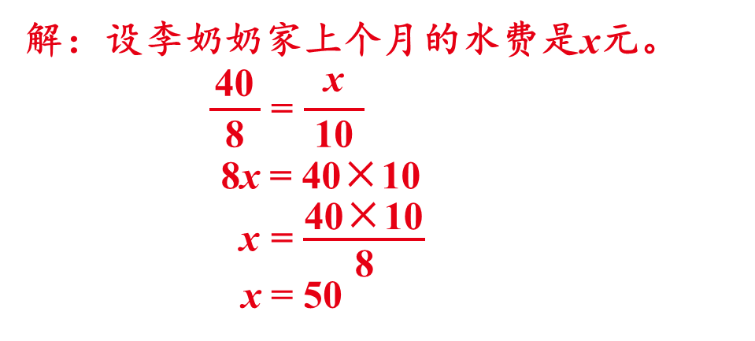
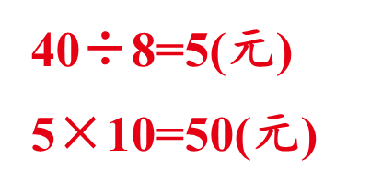

比较这两种方法，你有什么发现？
算术法先算的是水的单价，再求10t水多少钱。
比例法是根据水的单价不变来列出比例的。

Slide 11
 | 张阿姨 | 李奶奶 | 王爷爷
水费/元 | 40 | 50 | 60
用水量/t | 8 | 10 | ？
王爷爷家上个月的水费是60元，他家上个月用了多少吨水？
解：设王爷爷家上个月用了x吨水。
40
60
=
8
x
60×8
x
=
40
x = 12
答：王爷爷家上个月用水是12吨。

Slide 12
用正比例知识解决问题的解题步骤：
①根据不变量，判断题中哪两种相关联的量成正比例。
②找出两组相对应的数，并设出未知数，列出比例。
③解比例。
④检验并写出答语。

Slide 13

随堂练习
1.小兰的身高是1.5m，她的影长是2.4m。如果同一时间、同一地点测得一棵树的影子长4m，这棵树有多高？
【教材P61 练习十一 第3题】
解：设这棵树高x m。
2.4
4
=
1.5
x
2.4x = 4×1.5
x = 2.5
答：这棵树高2.5m。

Slide 14
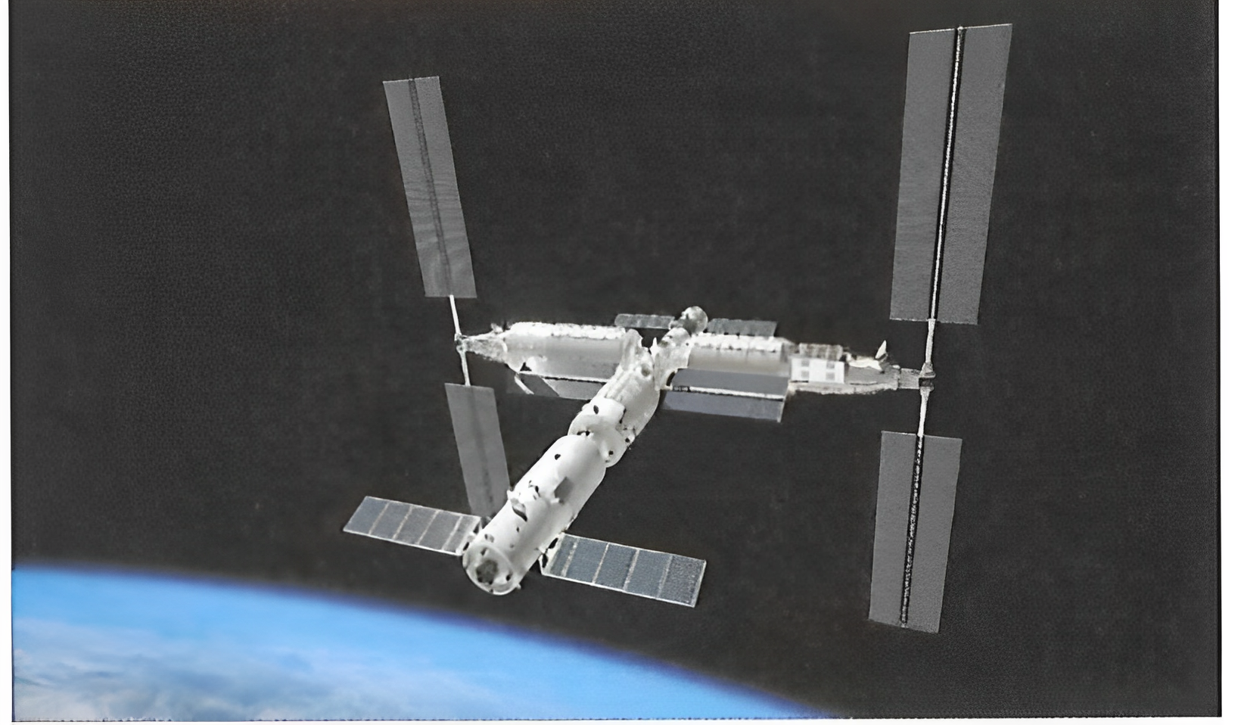
2.中国空间站在太空中绕地球运行6周大约需要9小时，运行15周大约要用多长时间？
【教材P61 练习十一 第4题】
解：设运行15周大约要用x小时。
9∶6 = x∶15
x = 22.5
答：运行15周大约要用22.5小时。

Slide 15
【教材P62 练习十一 第6题】
3.甲、乙两地之间的高速铁路大约长1600km。丙地在甲地、乙地之间，甲地到丙地的高速铁路大约长700km。一列由甲地开往乙地的高铁列车，9:00出发，11:30到达丙地。按照这样的平均速度，6小时能从甲地到乙地吗?
起止站 | 路程/km | 时间/时
甲—丙 | 700 | 2.5
甲—乙 | 1600 | ？

Slide 16
起止站 | 路程/km | 时间/时
甲—丙 | 700 | 2.5
甲—乙 | 1600 | ？
解：设从甲地到乙地需要x小时。
1600
700
=
x
2.5
700x = 1600×2.5
40
40
x =
6 ＞
7
7
答：从甲地到乙地6个小时能到。

Slide 17
【教材P62 练习十一 第7题】
4.一列货车运送物资，2小时行驶了160km。按照这样的速度，驶完400km需要多少小时？
解：设驶完400km需要x小时。
400
160
=
路程/km | 时间/时
160 | 2
400 | ?
x
2
160x = 400×2
x = 5
答：驶完400km需要5小时。

Slide 18
【教材P62 练习十一 第7题】
4.一列货车运送物资，2小时行驶了160km。按照这样的速度，驶完400km需要多少小时？
行完全程还需多少小时？
你会用比例解答吗？
路程/km | 时间/时
160 | 2
400 | ?

Slide 19
【教材P62 练习十一 第7题】
4.一列货车运送物资，2小时行驶了160km。按照这样的速度，行完全程还需多少小时？
解：行完全程还需x小时。
400－160
160
=
路程/km | 时间/时
160 | 2
400－160 | ?
x
2
160x = (400－160)×2
x = 3
答：行完全程还需3小时。

Slide 20

课堂小结
同学们，今天的数学课你们有哪些收获呢？
用正比例知识解决问题的解题步骤：
①根据不变量，判断题中哪两种相关联的量成正比例。
②找出两组相对应的数，并设出未知数，列出比例方程。
③解比例。
④检验并写出答语。

Slide 21
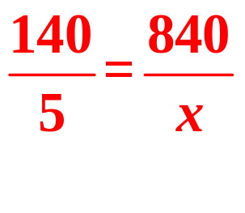
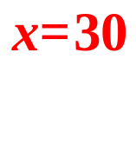
巩固练习
1.(湖北黄冈)黄州城区正在建设管道工程，管道工人要挖一条长840m的管道，前5天挖了140m。照这样计算，挖这条管道一共需要多少天？
解：设挖这条管道一共需要x天。
答：挖这条管道一共需要30天。
选自“状元成才路”系列丛书

Slide 22
2.周日早晨，状状和元元到森林公园游玩。
（1）一轮朝阳下，在公园门口的迎客松前测得状状的影长是0.6m，迎客松的影长是9m。状状的身高是1.5m，迎客松高多少米？
解：设迎客松高xm。
0.6∶1.5=9∶x
x=22.5
答：迎客松高22.5米。
选自“状元成才路”系列丛书

Slide 23
2.周日早晨，状状和元元到森林公园游玩。
（2）下午5时，状状和元元离开森林公园，在迎客松前测得状状的影长是2.4m，元元的影长是2.24 m。元元的身高是多少米？此时迎客松的影长是多少米？
解：设元元的身高是y m，此时迎客松的影长是pm。
1.5∶2.4=y∶2.24
y=1.4
1.5∶2.4=22.5∶p
p=36
答：元元的身高是1.4m，此时迎客松的影长是36m。
选自“状元成才路”系列丛书

Slide 24
3.（1）某农场收割小麦，前3天收割了84公顷，照这样计算，要收割224公顷的小麦需多少天？
解：设要收割224公顷的小麦需x天。
84∶3=224∶x
x=8
答：要收割224公顷的小麦需8天。
选自“状元成才路”系列丛书

Slide 25
（2）某农场收割水稻224公顷，前3天收割了84公顷，照这样计算，剩下的水稻还需要多少天收割完？
解：设剩下的水稻还需要y天收割完。
84∶3=(224-84)∶y
y=5
答：剩下的水稻还需要5天收割完。
选自“状元成才路”系列丛书

